Slide 1
АДМИНИСТРАЦИЯ ГОРОДА ЕКАТЕРИНБУРГА
ДЕПАРТАМЕНТ ОБРАЗОВАНИЯ
Филиал Муниципального бюджетного дошкольного образовательного
учреждения – детского сада «Детство» детский сад №22
Познавательно – творческий проект
«Салют героям!»
Исполнители:
Подготовительная группа «Звездочки»
Дудник Светлана Ивановна, воспитатель
Чечерина Наталья Евгеньевна,
музыкальный руководитель
Екатеринбург, 2021

Slide 2
Цель: формирование представлений детей о Великой Отечественной войне, бережного отношения к народной памяти.
Задачи:
1. Расширить представления детей о Великой Отечественной войне;
2. Формировать у детей представления о подвиге народа, который встал на защиту своей Родины в годы Великой Отечественной войны;
3. Воспитывать нравственные чувства (любовь, ответственность, гордость) к людям старшего поколения, уважение к защитникам Отечества.
Тип проекта:
По доминирующей деятельности - проектная деятельность.
По предметно – образовательной области – познавательно – творческая деятельность.
По продолжительности – краткосрочный (апрель)
По характеру контактов – индивидуальная и коллективная работа
Актуальность: патриотическое воспитание детей - одна из основных задач дошкольного воспитания. Именно в это время закладываются предпосылки гражданских качеств. Для формирования у детей основ гражданской культуры, социально – нравственного развития личности, необходимо получение знаний о родной стране. Приобщение к ее истории помогут воспитать любовь и привязанность к своей Родине, уважение к ее героическому прошлому, осуществить воспитание детей в духе патриотизма.

Slide 3
Проблема: современные дети разделены во времени с непосредственными участниками Отечественной войны уже несколькими поколениями. Каждое следующее поколение знает о Великой Отечественной войне все меньше и меньше. Уже в дошкольном возрасте ребенок должен знать, в какой стране он живет, чем она отличается от других стран, как боролась с врагами во имя мира на нашей земле, во имя безоблачного детства маленьких граждан.
Пути решения: совместная деятельность взрослого и детей - беседа, рассматривание иллюстраций, чтение художественной литературы, показ презентации «День Победы», «Мой прадедушка-солдат Победы», показ документального фильма про пионеров героев 1941-1945 гг., дидактические игры, художественное творчество, выставка технического творчества, выставка макетов, коллаж «Долгие версты войны», «Фронт и тыл», фотовыставка «Бессмертный полк», праздник «День Победы», музыкально-литературная композиция «Великий путь великой победы».
Планируемые результаты: создание условий для ознакомления дошкольников с историей Великой Отечественной войны, положительная динамика развития восприятия произведений литературы, живописи, музыки о войне.

Slide 5
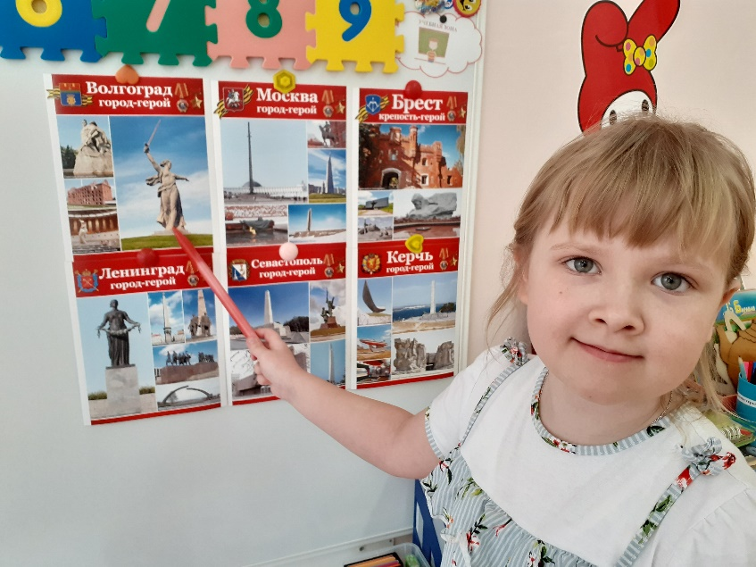
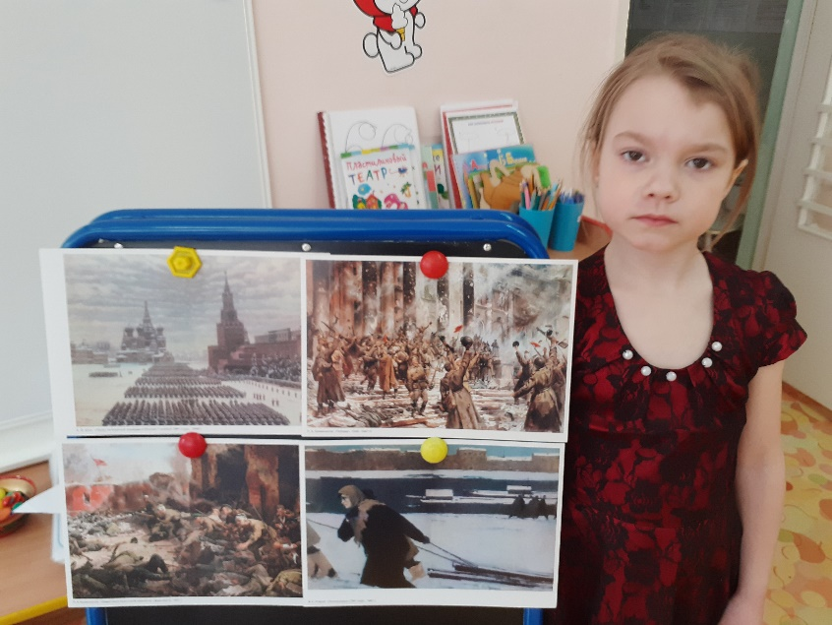
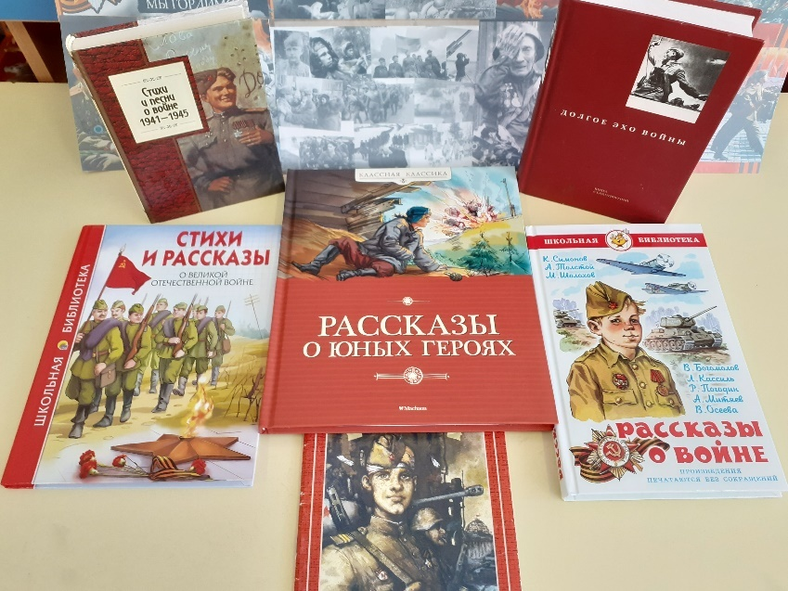
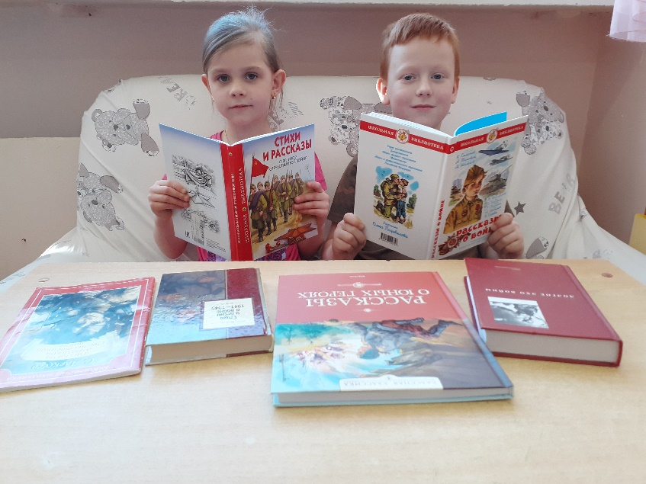
Беседа
Рассматривание иллюстраций
Чтение художественной литературы

Slide 6
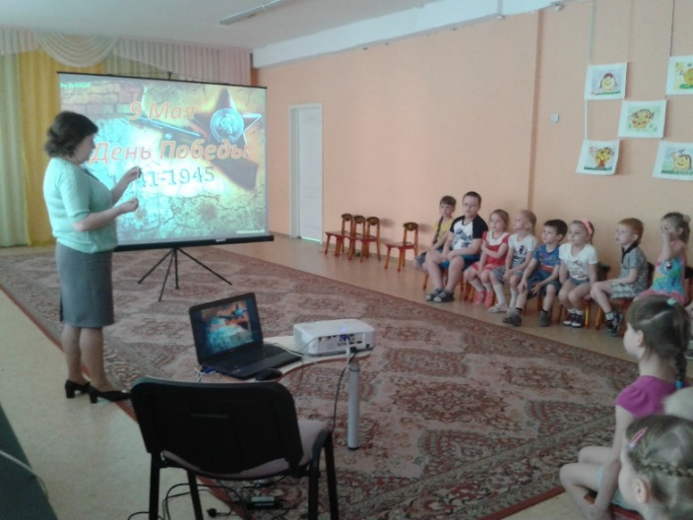
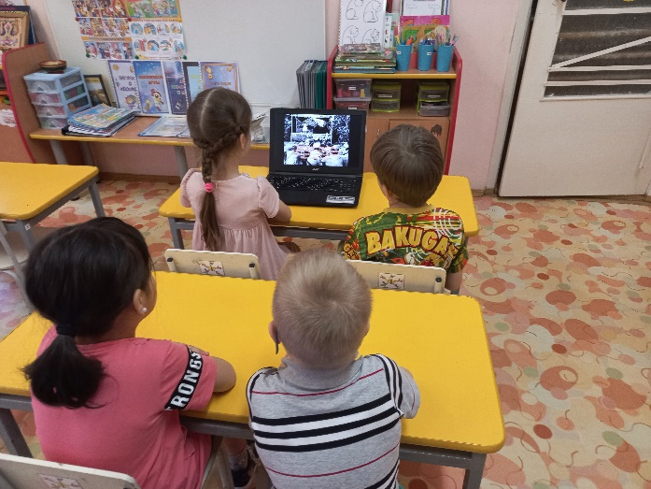
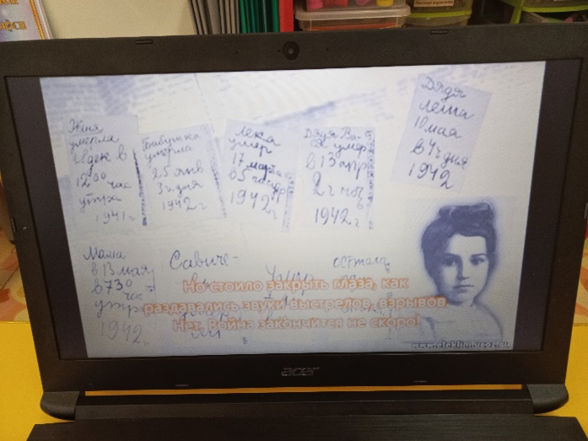
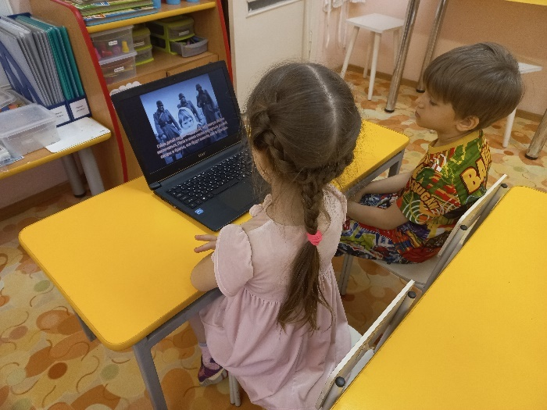
Показ презентации
«День Победы»
«Мой прадедушка-солдат Победы»
Показ документального фильма про пионеров героев 1941-1945 гг.

Slide 7
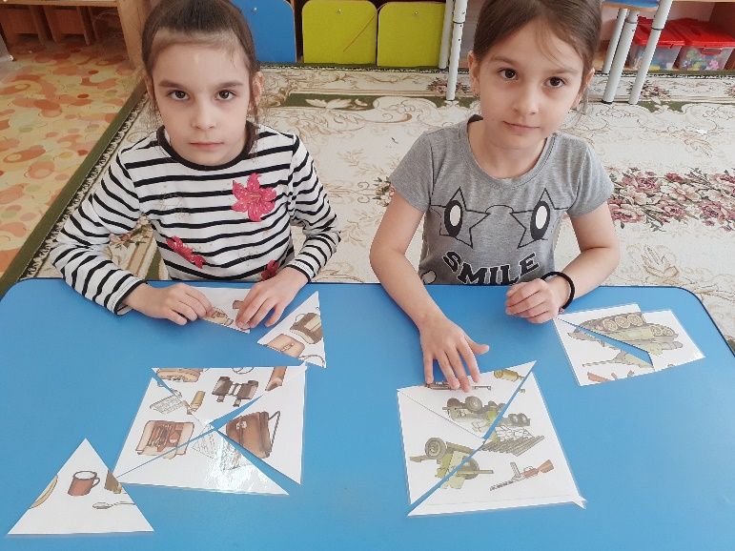
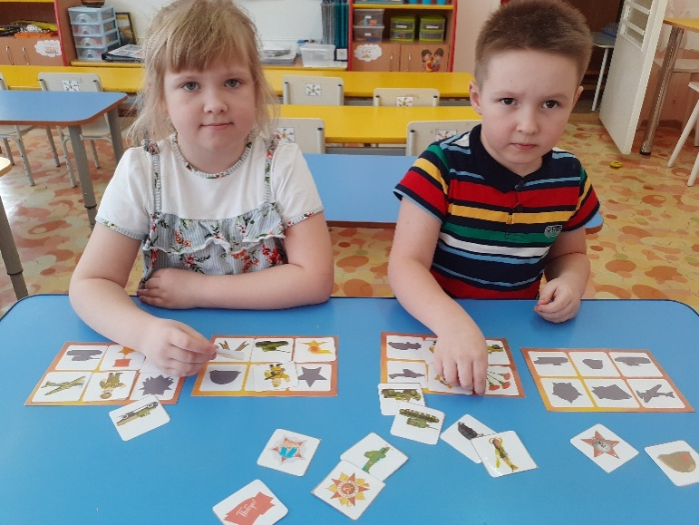
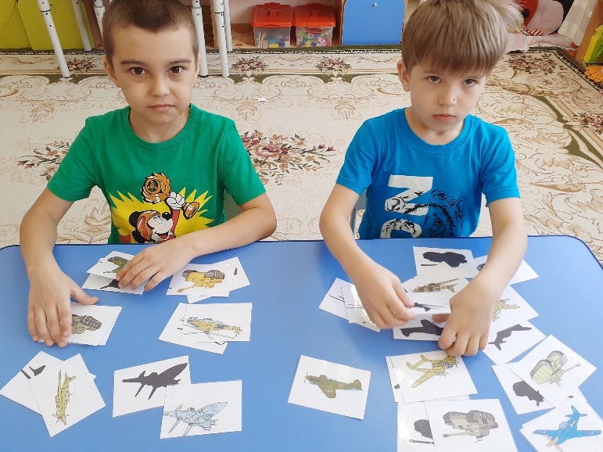
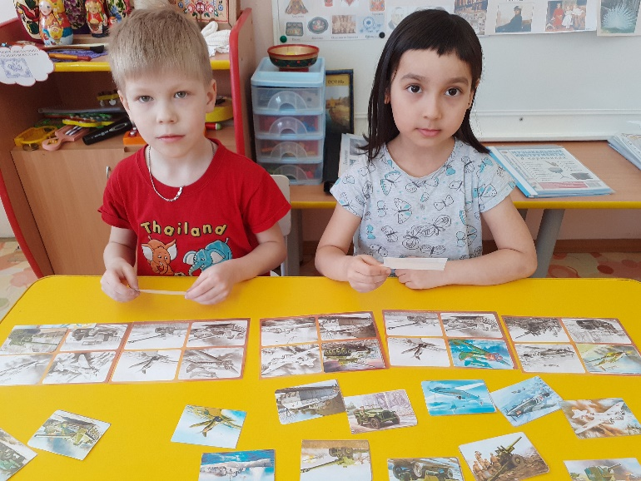
Дидактические игры
«Оружие Победы. Вещи войны»
Теневое лото «День Победы»
Теневое лото «Военная техника»
Лото «Техника войны»

Slide 8
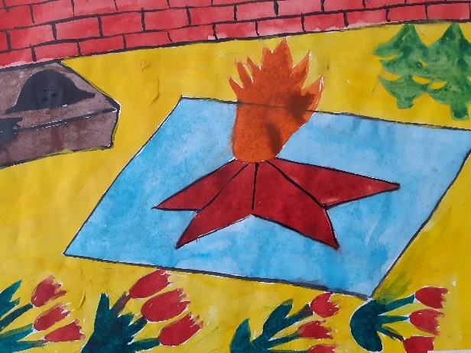
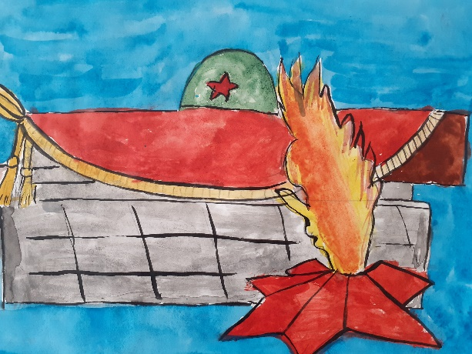
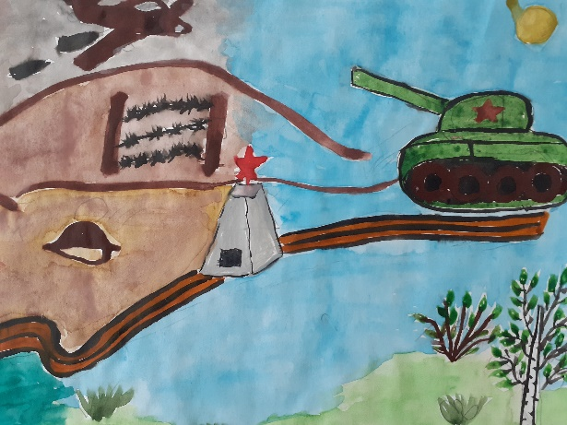
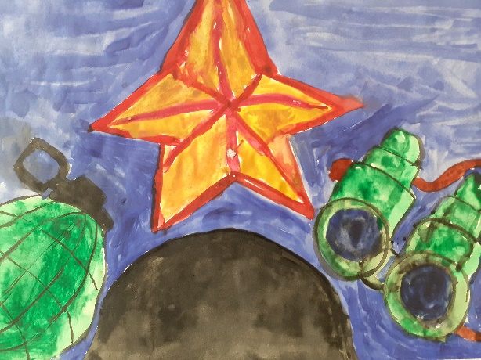
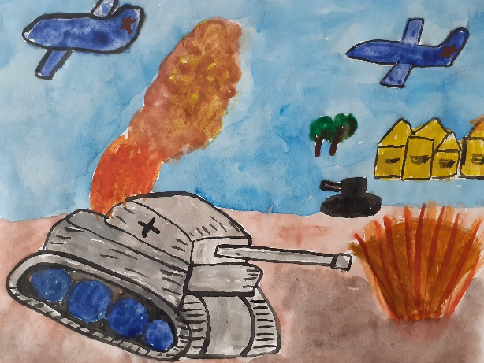
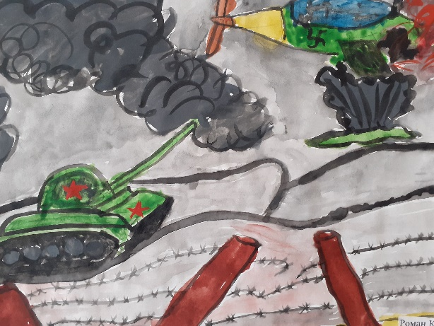
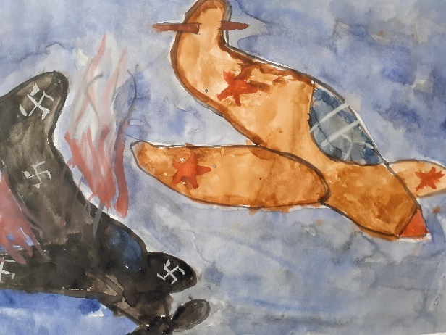
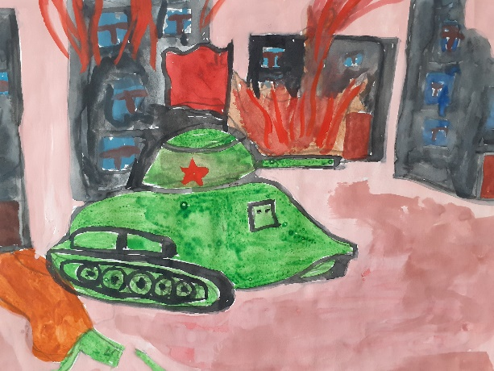
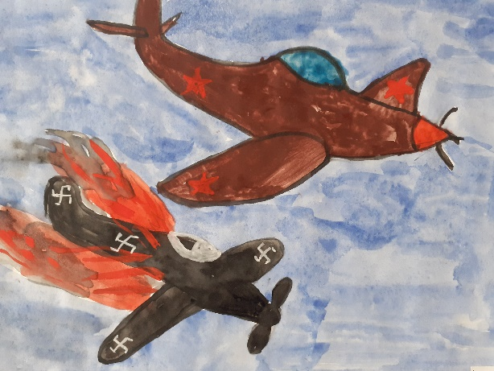
Выставка рисунков «Этих дней не смолкнет слава»

Slide 9
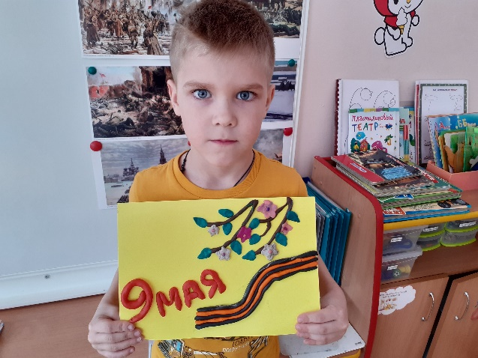
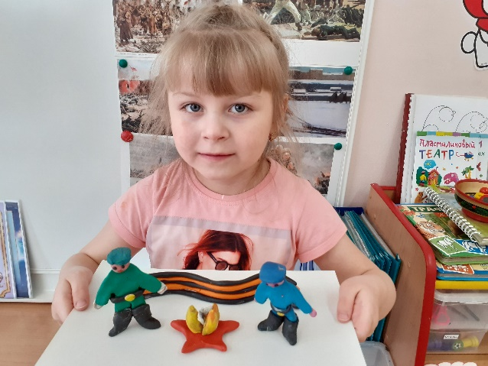
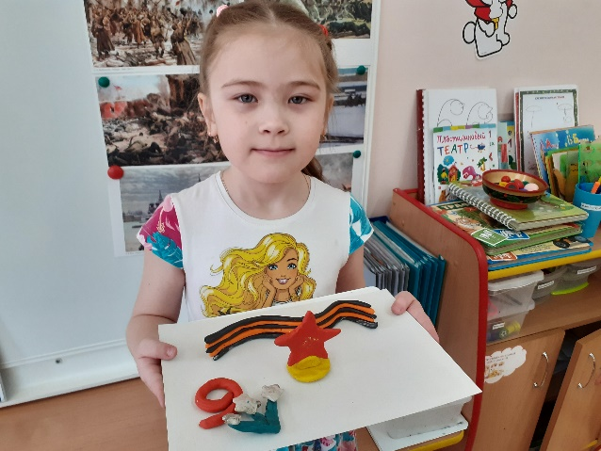
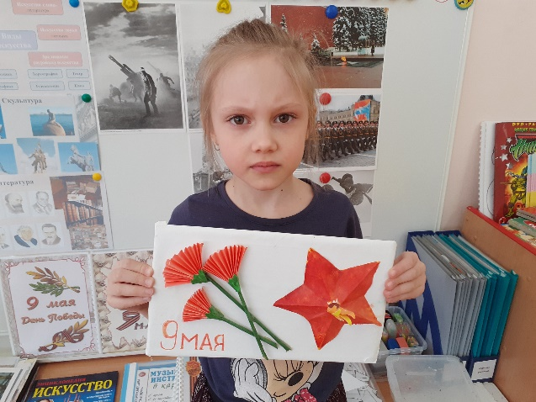
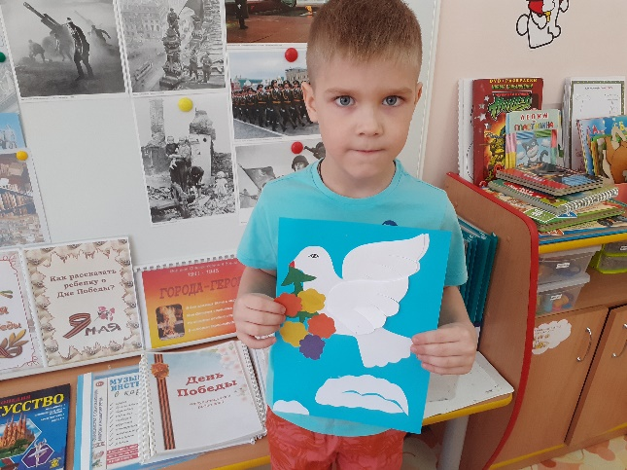
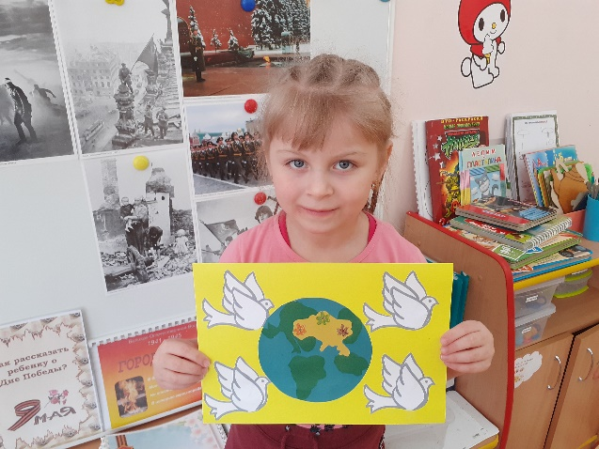
Изобразительная деятельность (лепка, аппликация)

Slide 10
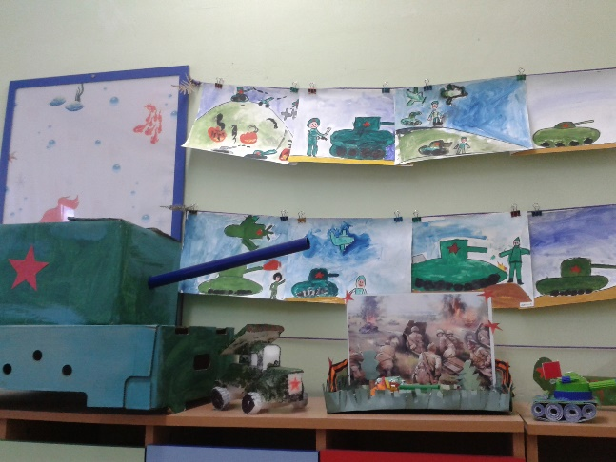
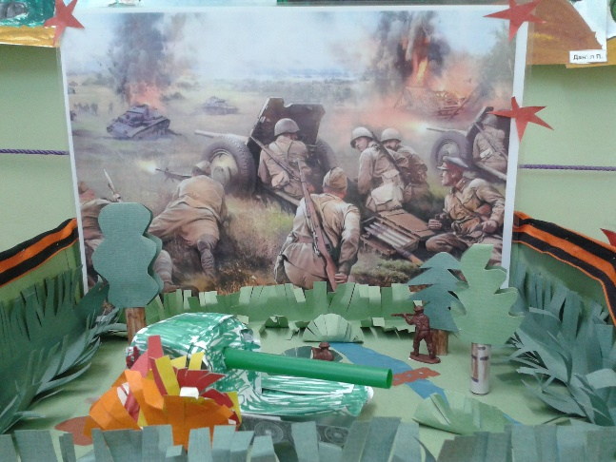
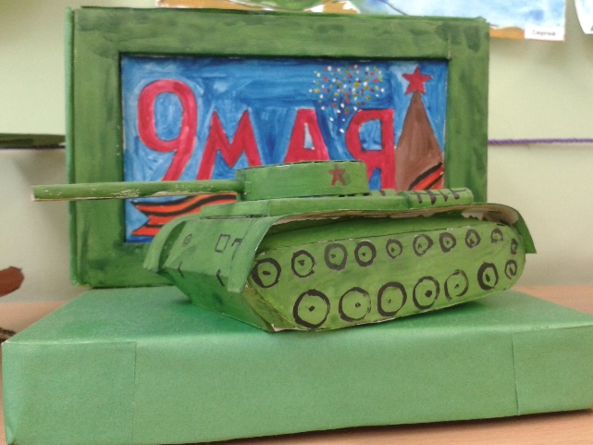
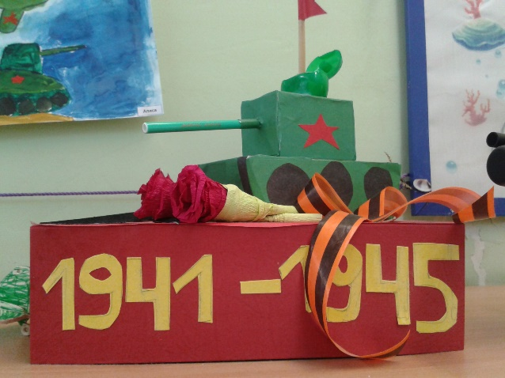
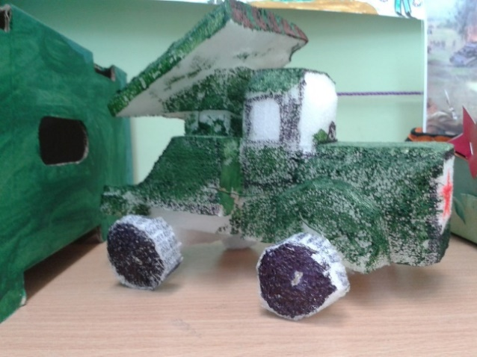
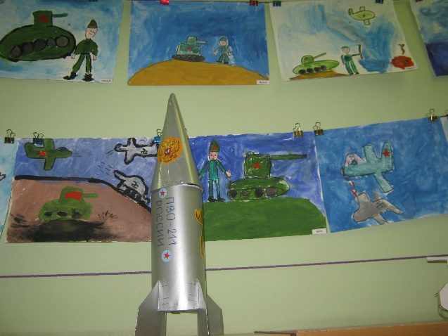
Выставка технического творчества «Оружие Победы»

Slide 11
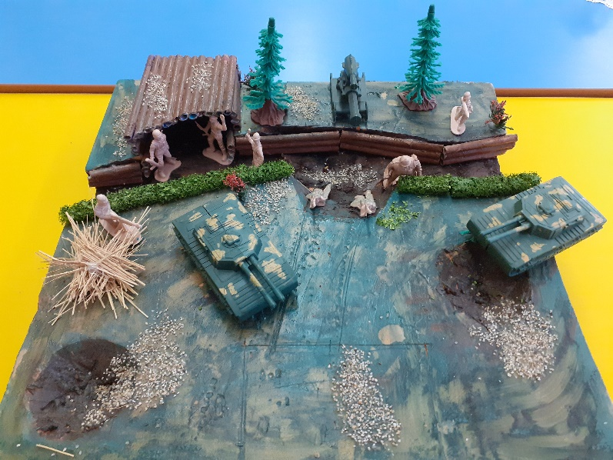
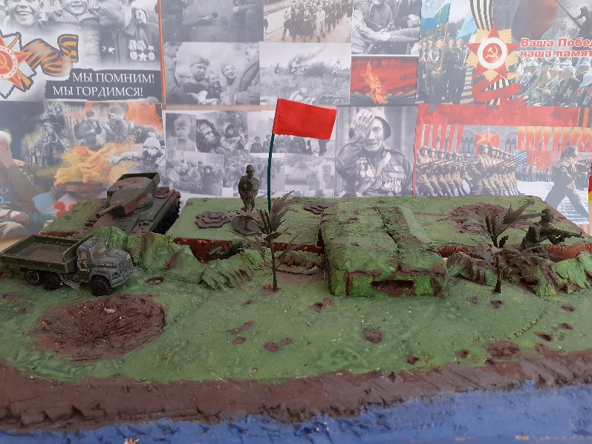
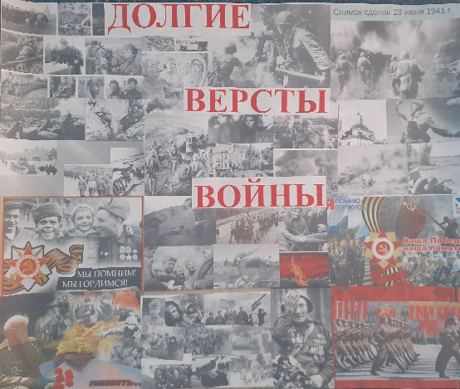
Выставка макетов «Панорама военных действий»
Фотоколлаж «Долгие версты войны»

Slide 12
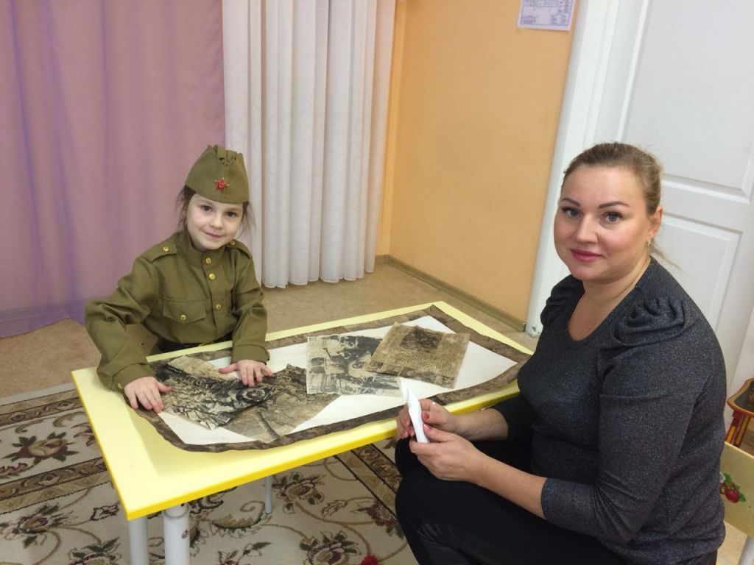
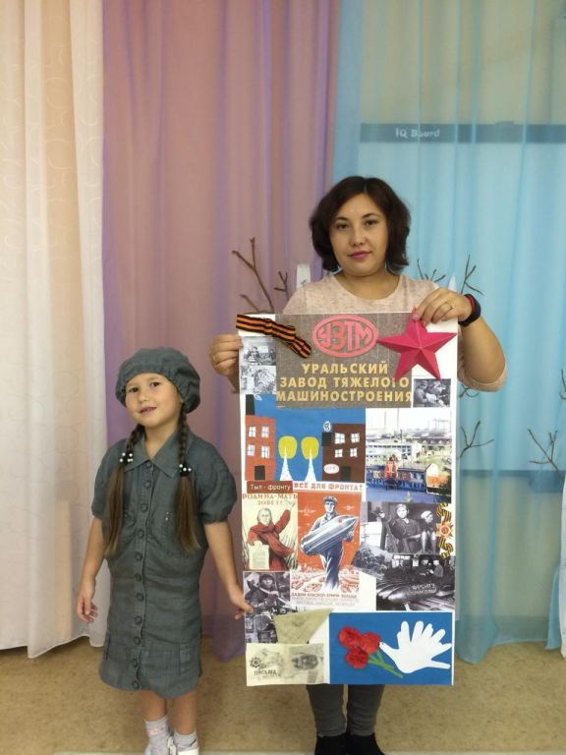
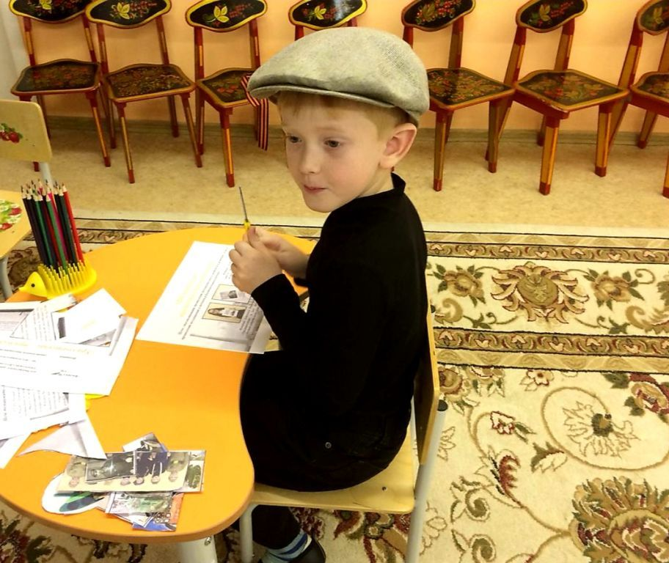
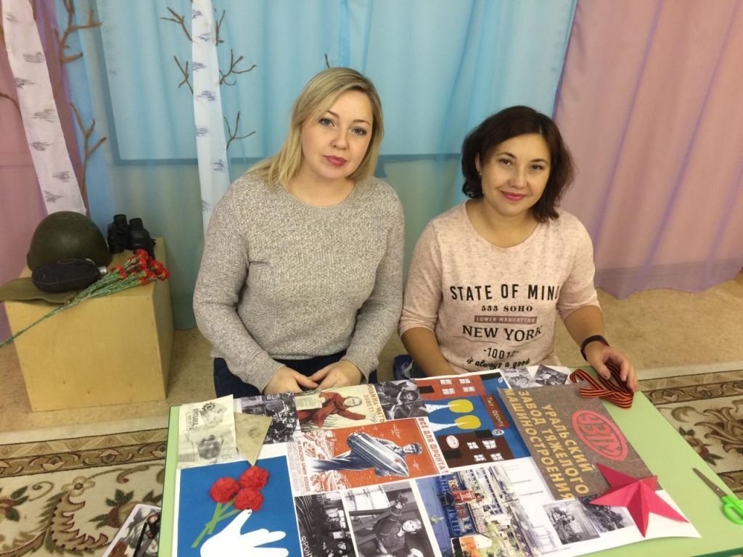
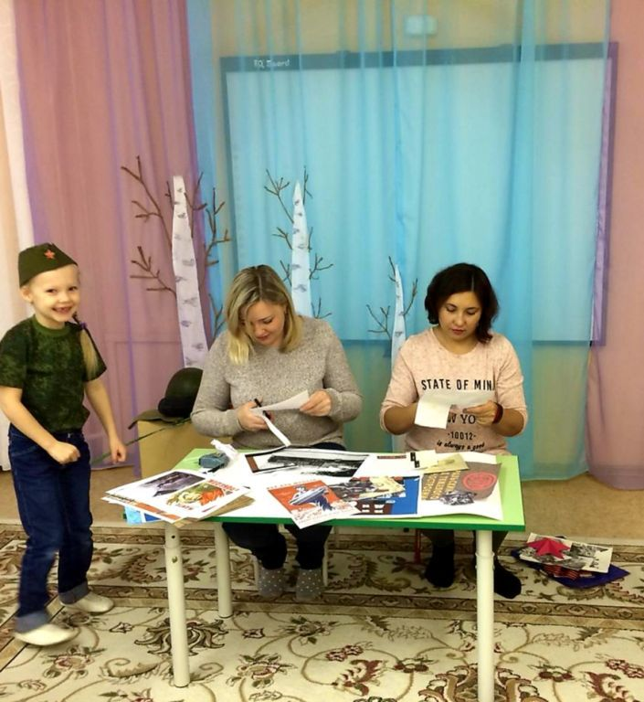
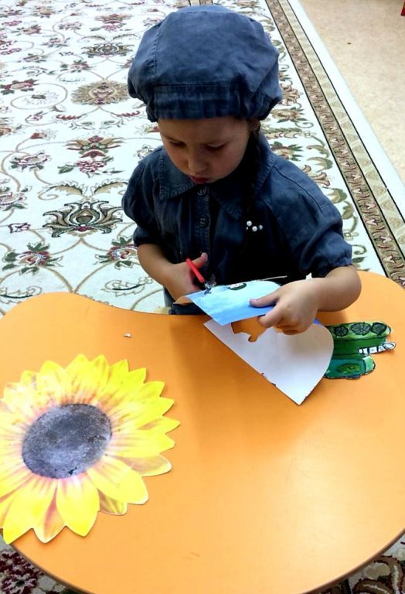
Создание коллажа "Фронт и тыл" об участии уралмашевцев в войне 1941-1945г.г.

Slide 13
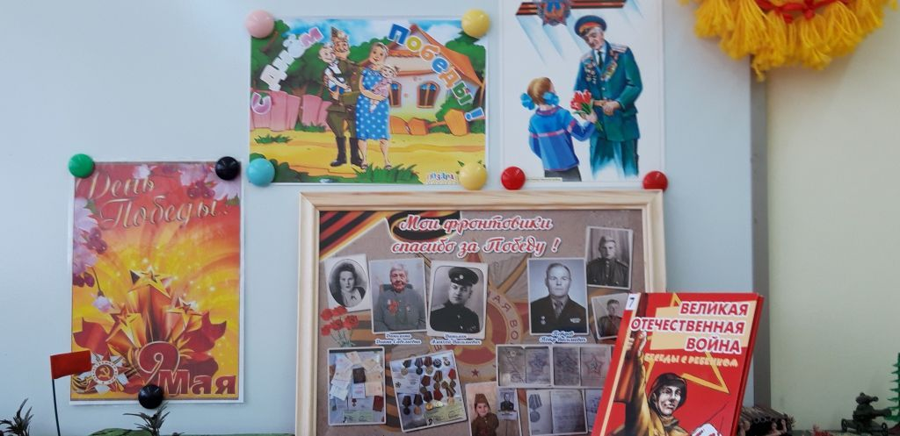
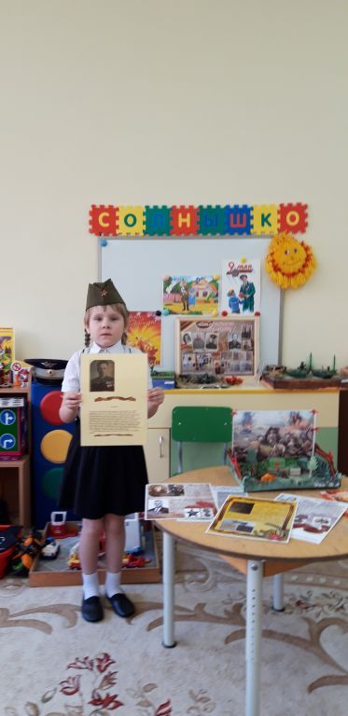
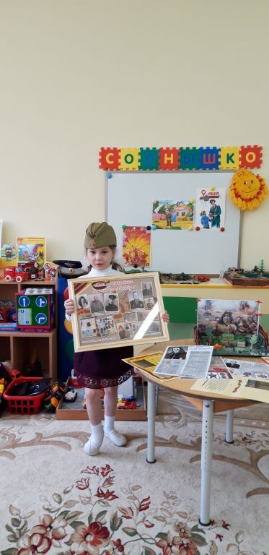
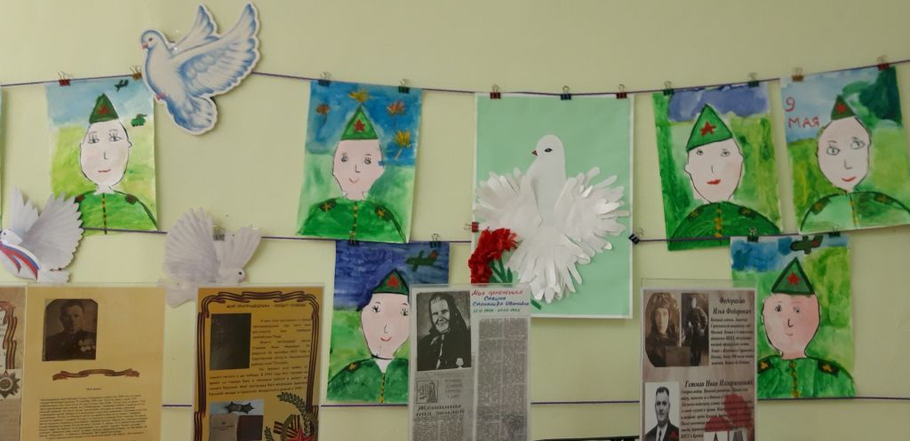
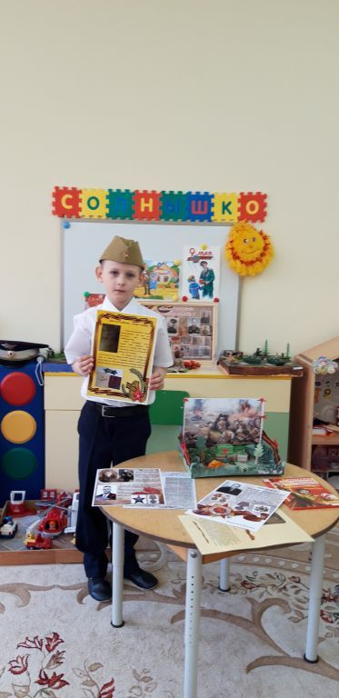
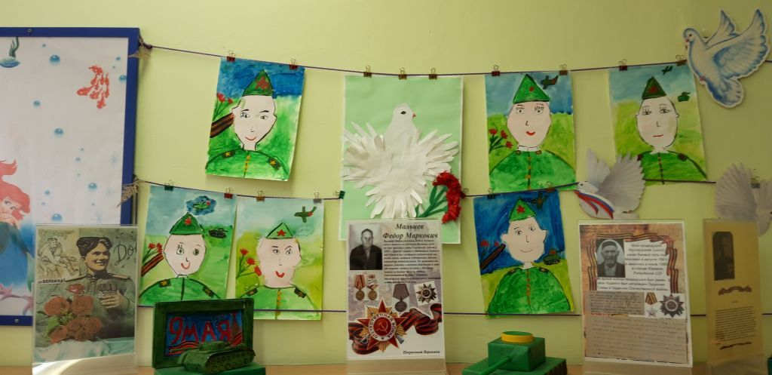
«Бессмертный полк»-фотовыставка и рассказ о наших прадедушках-
ветеранах ВОВ

Slide 14
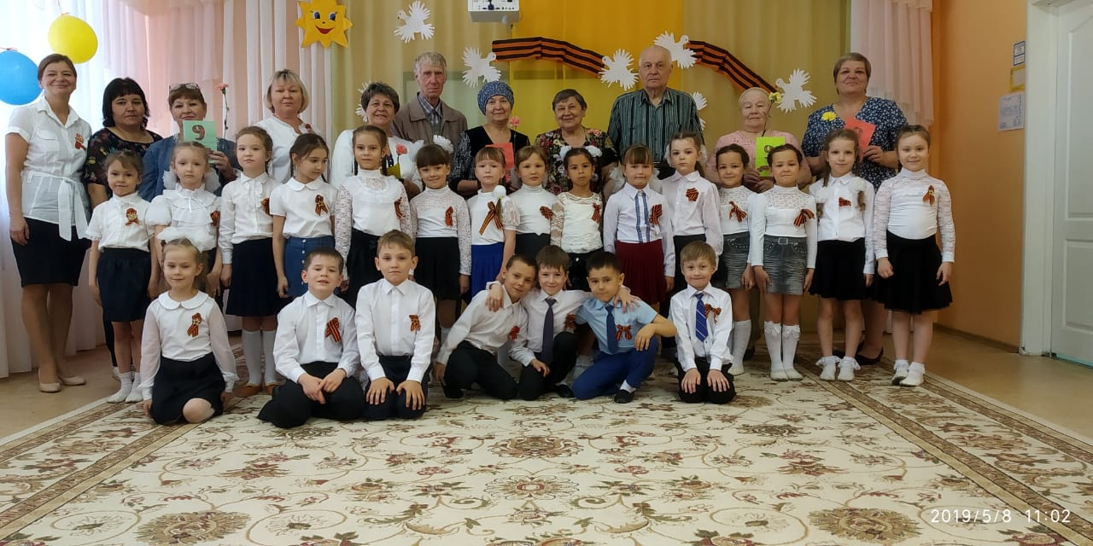
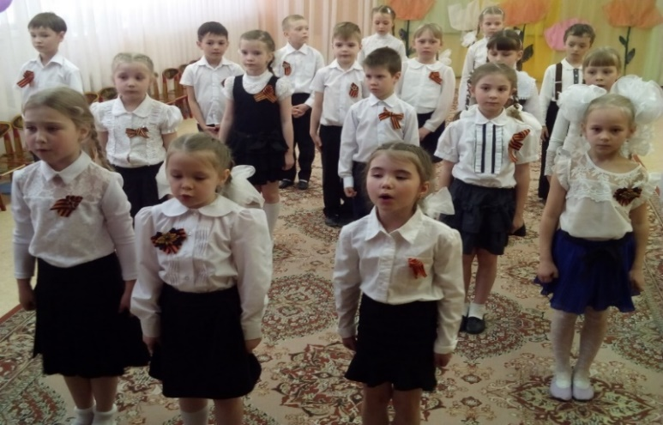
Праздник «День Победы»

Slide 15
Музыкально-литературная композиция «Великий путь великой победы»

Slide 16
Мир солдаты защищали
Жизнь за нас они отдали
Сохраним в сердцах своих
Память светлую о них!
Реализация проекта «Салют героям!» позволяет не просто повысить интерес к людям, защищавшим Родину много лет назад, но и способствует формированию подлинно гражданско-патриотической позиции у дошкольников, которая затем ляжет в основу личности взрослого человека-гражданина своей страны.

